Slide 1
CAPTION TEXT
BY LIYAMNAH MUNTE

Slide 2
WHAT IS CAPTION TEXT?
CAPTION TEXT IS BRIEF DESCRIPTION, HEADING , OR TITLE THAT IDENTIFIES OR INTRODUCES A DOCUMENT, GRAPHIC, PHOTOGRAPH, OR TABLE

Slide 3
Social Function
A good caption is a caption that is positive, it means should provide moral lessons or motivation to readers.
Caption included into the text type or genre, so writing captions should also be criteria. Caption great clearly identifies the subject of the image clearly, although not too detailed, because of limited space to write. Not only good writing. It turned out that the selection of picture quality has also become one of the conditions that we make an interesting caption. Caption can be a word, sentence or phrase.

Slide 4
GENERIC STRUCTURE
The orientation of the (initial): introduces the main characters, setting, and time
Complication (middle): a problem that occurs in between the character .
Resolution (ending): narrative text issue is resolved usually have moral values.

Slide 5
THE FUCTION OF CAPTION
To inform the basic information of some object

Slide 6
How to Write a Caption ?
The caption must describe the image or picture by using a word or sentence, or phase
Pay attention to the quality of image so the caption is more attractive
Make sure the caption provides, accurate, and useful information
Describe something that is not visible in this photo

Slide 7
How to Write a Caption ?
Avoid using the words showing, describe or looked, below
Don’t usually start with article, (a, an, the)

Slide 8
Bagaimana Menulis Caption
Jangan menggunkan kata kata articles seperti a, an, atau the
Sebisa mungkin memakai Present Tenses agar gambar bisa terdeskripsikan
Berikan pembaca informasi yang tidak didapatkan dari hanya melihat gambarnya saja
Keberadaan caption itu untuk melengkapi foto bukan pengganti foto
Penulisan caption tidak perlu diawali dengan nama
Penulisan caption untuk menunjukkan suatu individu, bisa gunakan kata “from left,” BUKAN “from left to right.”
Tidak perlu menulisakan kata kata yang sudah jelas seperti “Above” dan “pictured here”
Penyebutan nama dalam caption hanya jika nama itu benar-beanr penting

Slide 9
Kinds of caption
Identification bar: Jenis caption ini hanya menyebutkan siapa yang berada di gambar
Cutline: Jenis caption ini menyebutkan siapa yang berada digambar dan apa yang dilakukannya
Summary: Berisi penjelasan lengkap tentang siapa yang berada digambar, apa yang dilakukan, kapan kejadiannya, dimana tempat terjadinya, dan kenapa hal tersebut dilakukan
Expanded: Bentuk lebih lengkap dari summary, jenis caption ini juga memuat bagaimana kejadiannya dan kutipan.
Group identification: Sama seperti jenis caption identification bar, hanya saja jenis ini digunakan apabila gambar memuat lebih dari satu orang.
Quote: Berisi kutipan perkataan seseorang yang berhubungan dengan gambar.

Slide 10
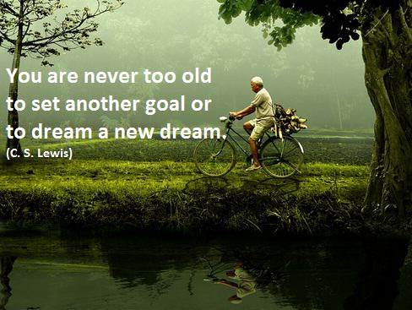
EXAMPLE
Tidak ada kata sudah tua untuk menetapkan tujuan lainnya lagi atau untuk mengimpikan mimpi yang baru.

Slide 11
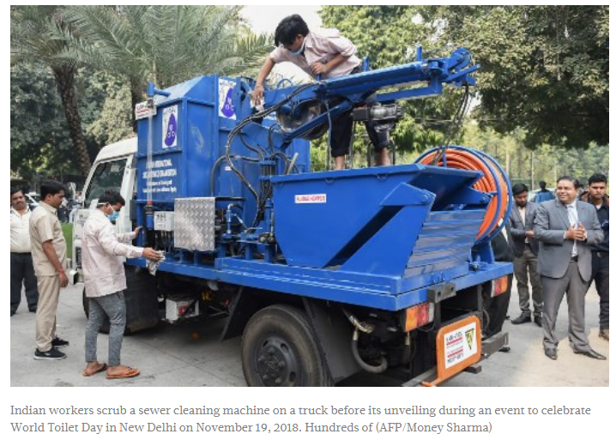
ni yang diambil dari thejakartapost.com juga

Slide 13
Semua impian akan menjadi nyata jika kita mempunyai keberanian untuk mengejarnya

Slide 14
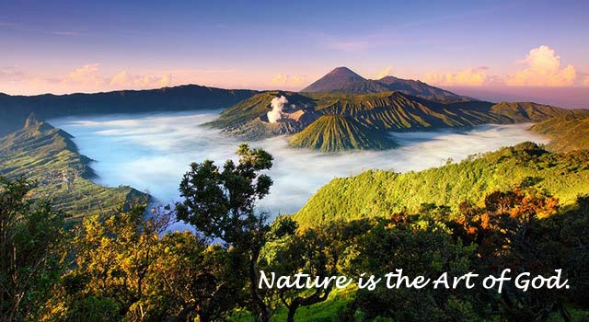

Slide 15
THANK YOU

